Slide 1


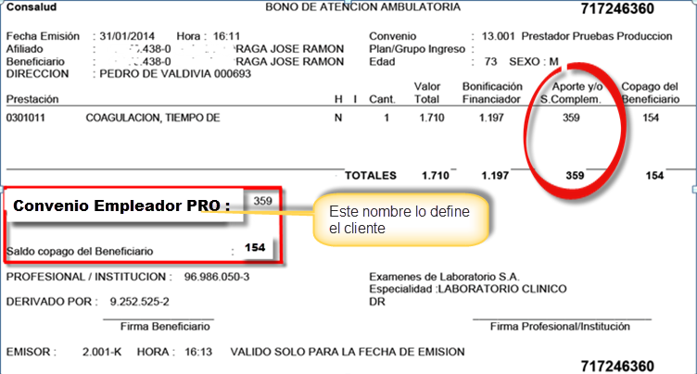
Ejemplo de configuración
de Póliza
www.i-med.cl
Salud Empresa

